Slide 1


Slide 2

Děti z Bullerbynu 10
Autor: Mgr. Marcela Vrubelová
Vytvořeno: březen 2012
Ročník: 3. ročník ZŠ
Vzdělávací oblast: jazykové a komunikační dovednosti
Vzdělávací obor: český jazyk a literatura
Tematický okruh: literární výchova
Téma: A. Lindgrenová: Děti z Bullerbynu
Anotace: Test určený pro kontrolu porozumění textu po přečtení příslušné kapitoly knihy
Pomůcky: notebook, dataprojektor, papíry
Materiál je určen pro bezplatné používání pro potřeby výuky a vzdělávání na všech typech škol a školských zařízeních. Jakékoliv další využití podléhá autorskému zákonu.
Tato práce je šířena pod licencí CC BY-SA 3.0. Odkazy a citace jsou platné k datu vytvoření této práce.
VY_32_INOVACE_11_10

Slide 3
ANNA A JÁ JDEME NAKUPOVAT

Slide 4
Úkol číslo 1:
Kdo šel nakupovat?
Lisa a Anna
Anna a Britta

Slide 5
Úkol číslo 2:
Jakou písničku si cestou zpívaly?
o dětech
b) o falunské uzence

Slide 6
Úkol číslo 3:
Co dostaly od strýčka Emila?
lízátko
b) žvýkačku
c) kyselé bonbony

Slide 7
Správné odpovědi:

Slide 8
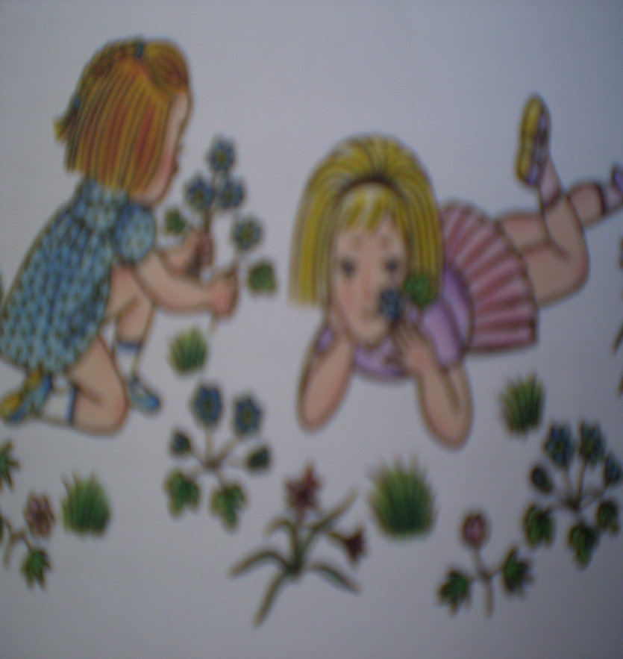
Úkol číslo 1:
Správná odpověď:
Lisa a Anna

Slide 9
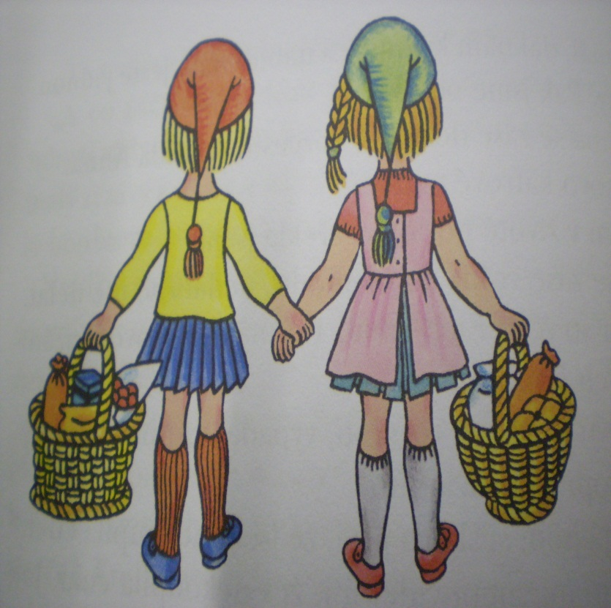
Úkol číslo 2:
Správná odpověď:
b) o falunské uzence

Slide 10
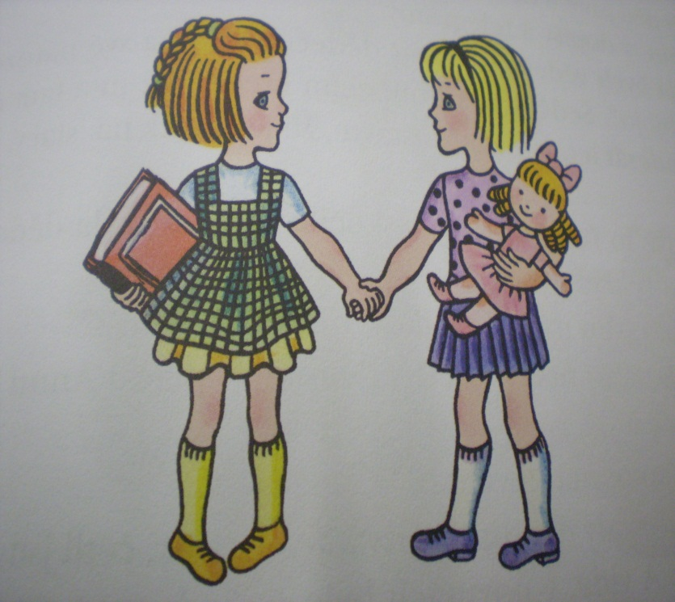
Úkol číslo 3:
Správná odpověď:
c) kyselé bonbony

Slide 11
LINDGRENOVÁ, Astrid. Děti z Bullerbynu. Praha : Albatros, 2009. 215 s. ISBN 978-80-00-02372-4.
Ilustrace: Helena Zmatlíková
Tento učební materiál vznikl s laskavým svolením nakladatelství Albatros.
Metodický postup:
test zkopírujte a vytiskněte
při prezentaci žáci označí správné odpovědi
správnost odpovědí si při další prezentaci sami kontrolují
vyhodnoťte
Následující slide je možno zkopírovat do programu Microsoft Office Word

Slide 12
Test
Anna a já jdeme nakupovat
Správnou odpověď zakroužkuj:
Úkol č. 1:
Kdo šel nakupovat?
a) b)
Úkol č. 2:
Jakou písničku si cestou zpívaly?
a) b)
Úkol č. 3:
Co dostaly od strýčka Emila?
a) b) c)

